Slide 1
Fortress Forge
PM4 – Game Projekt

Slide 2
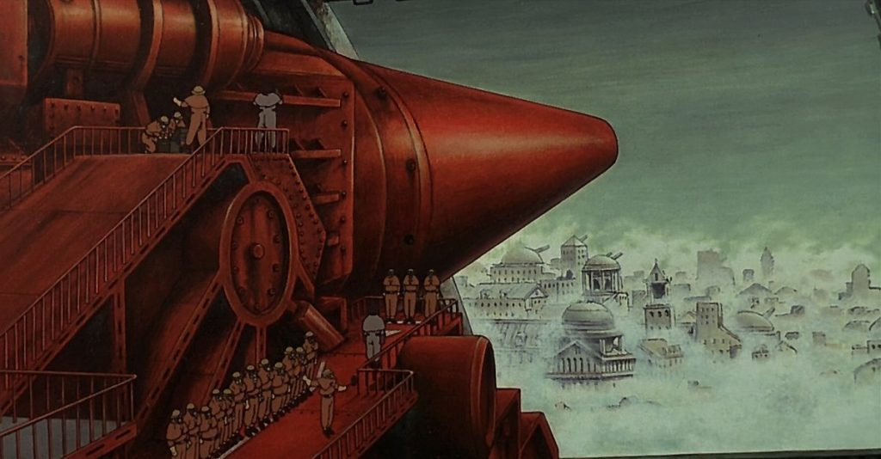
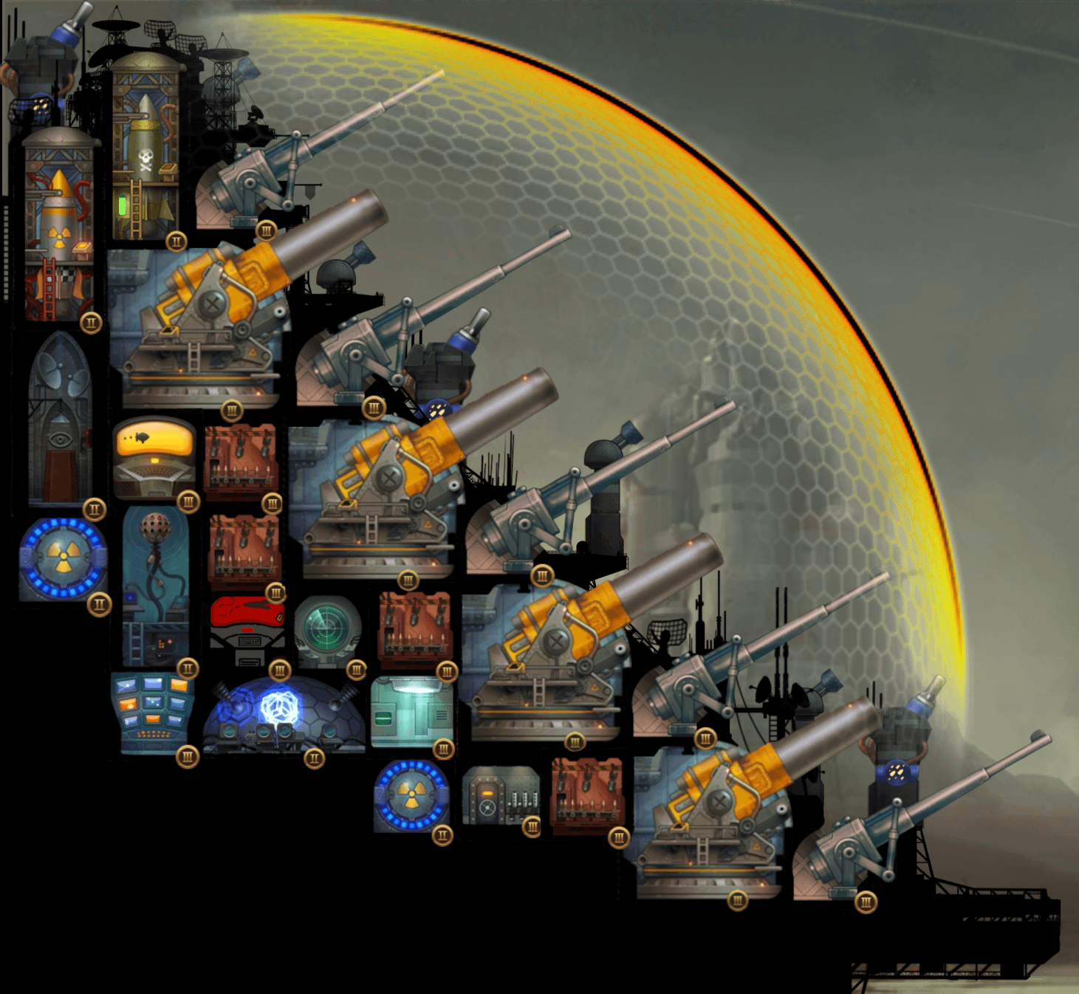
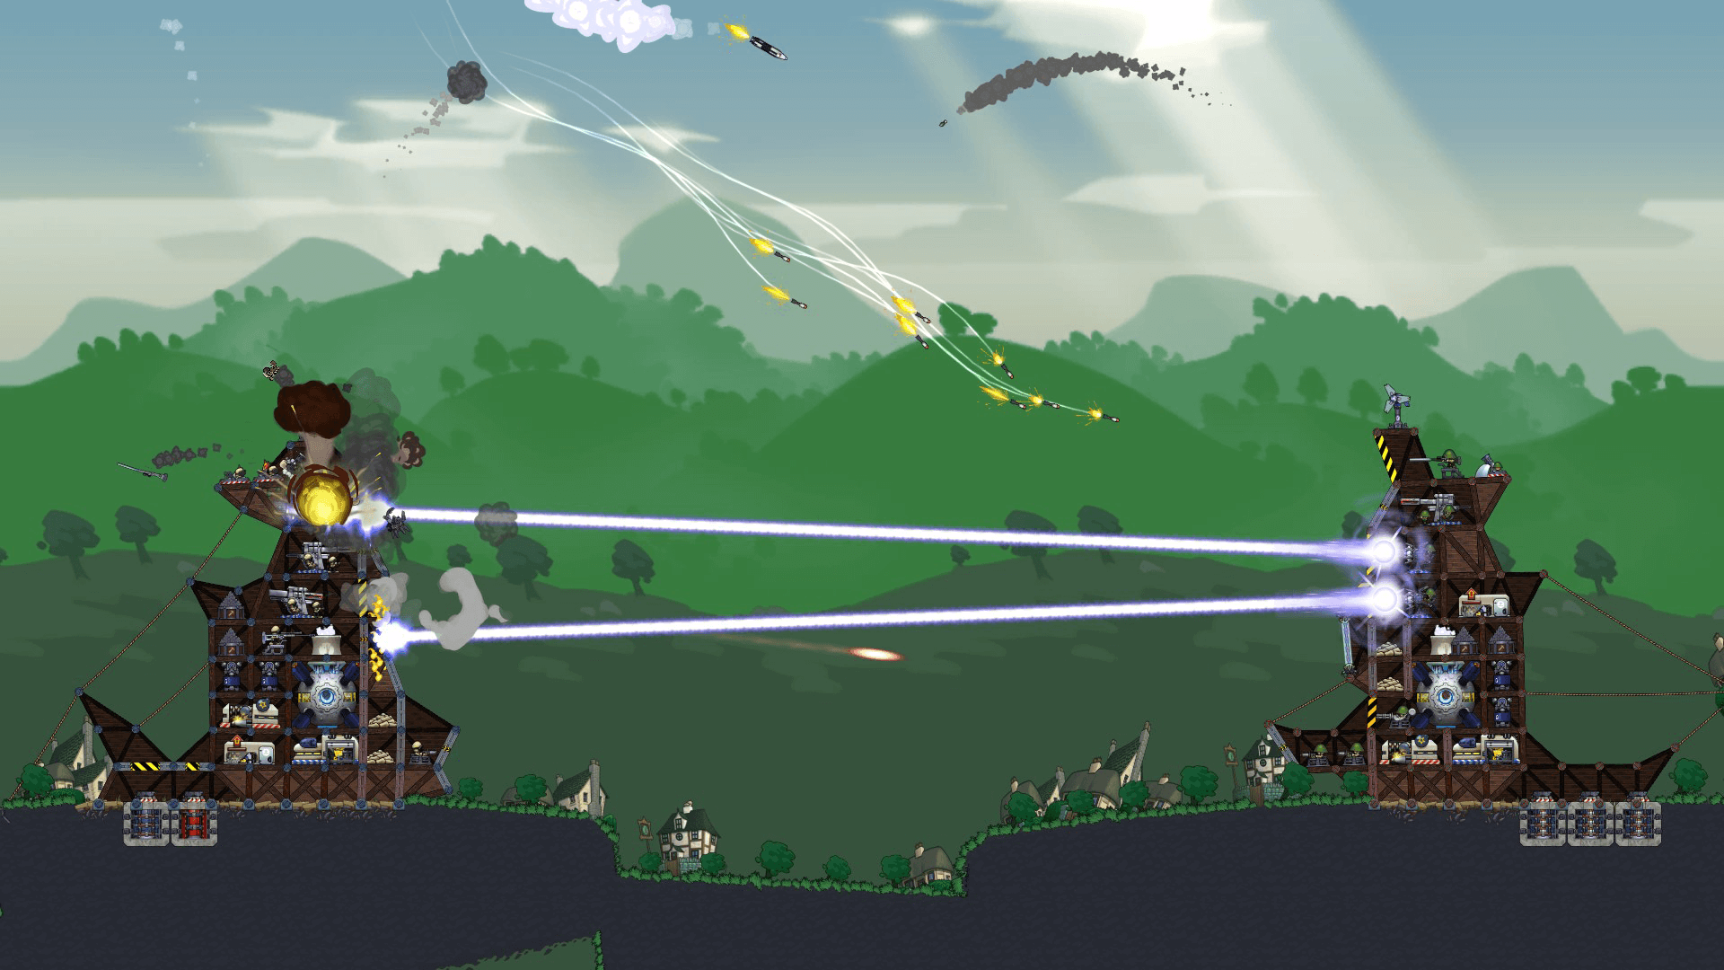
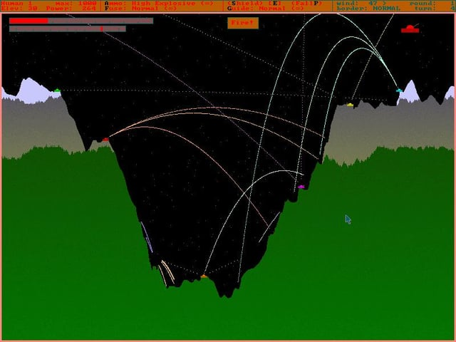
Inspirationen
Memories: Cannon Fodder
Redcon
Forts
Scorched Earth

Slide 3
Spielvorgang
Startpunkt auf Karte auswählen Je nach Startposition verläuft jedes Spiel anders (In einer Schlucht, hinter einem Berg, …)
Festung aufbauen Gestein und Metall abbauen, um Energie und Gebäude aller Art herzustellen. Mauern und Tore bieten Schutz.
Gegner ausfindig machen und besiegen Man weiss nicht, wo sich der Gegner auf der Karte befindet.

Slide 4
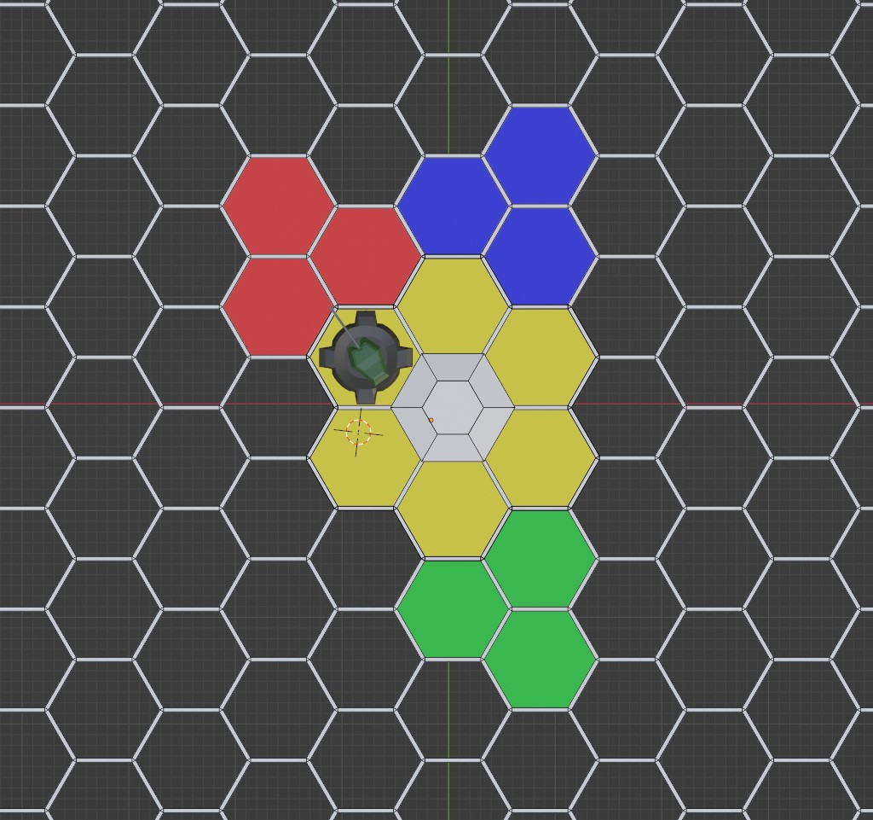
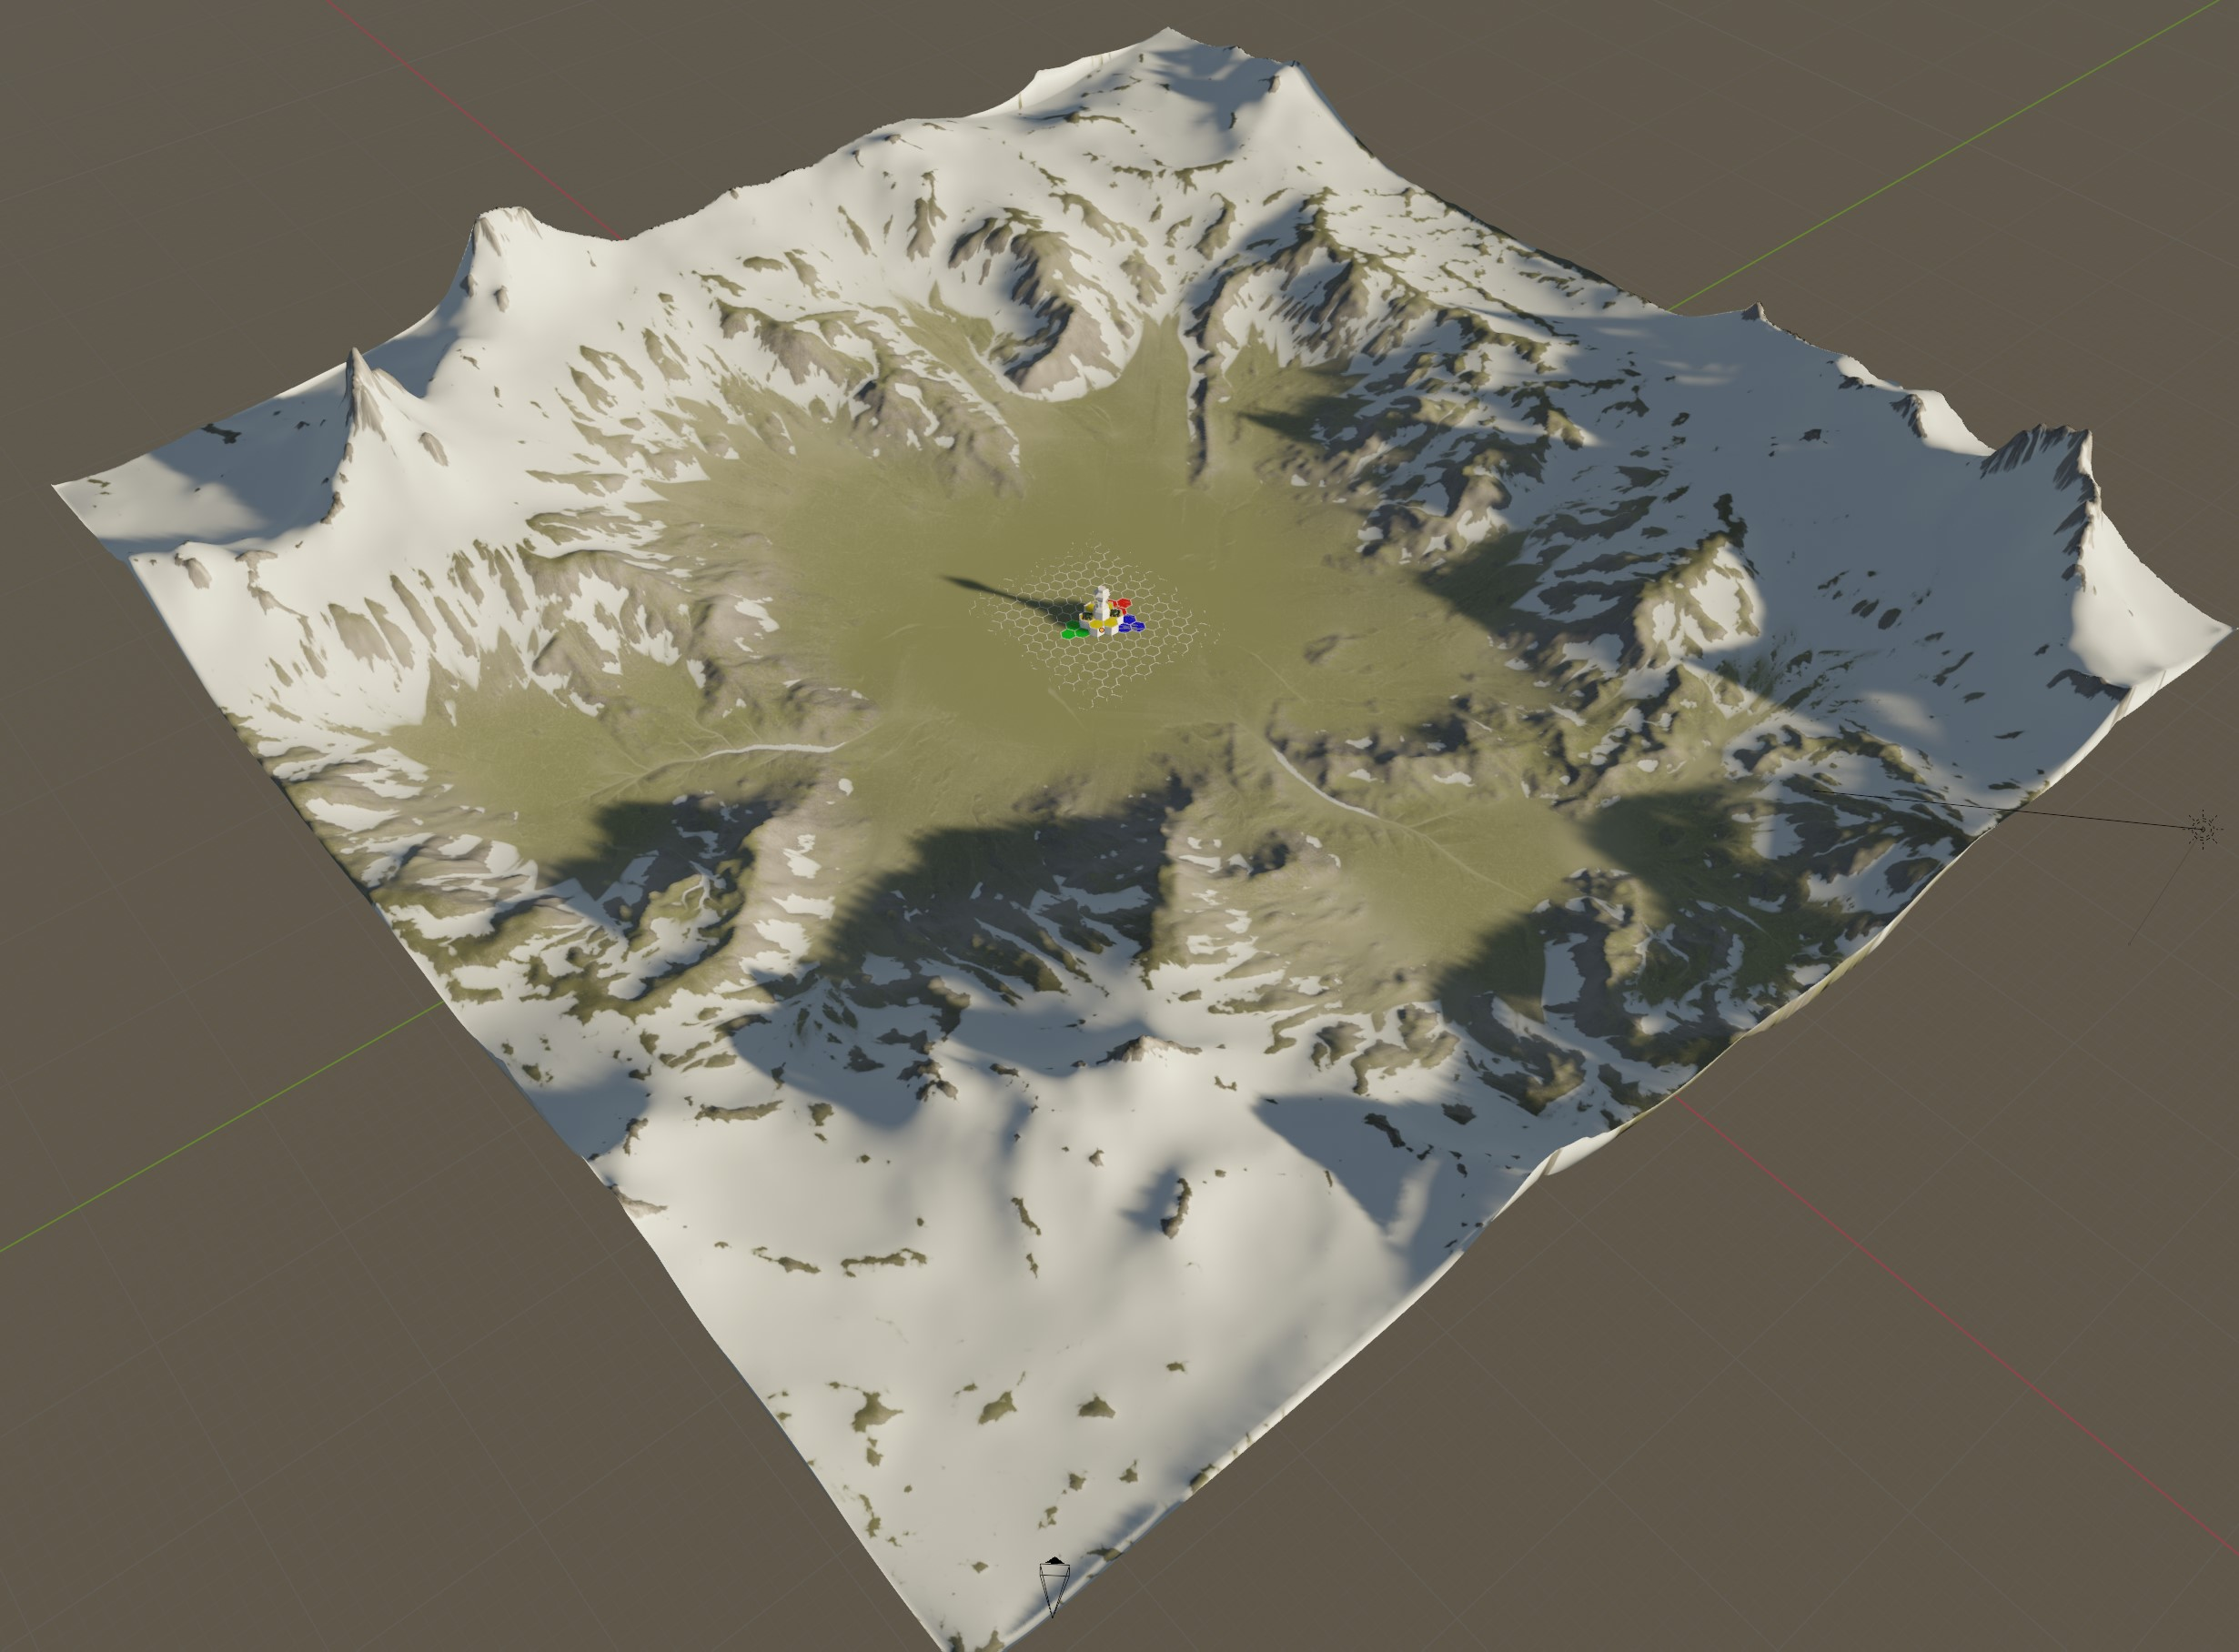
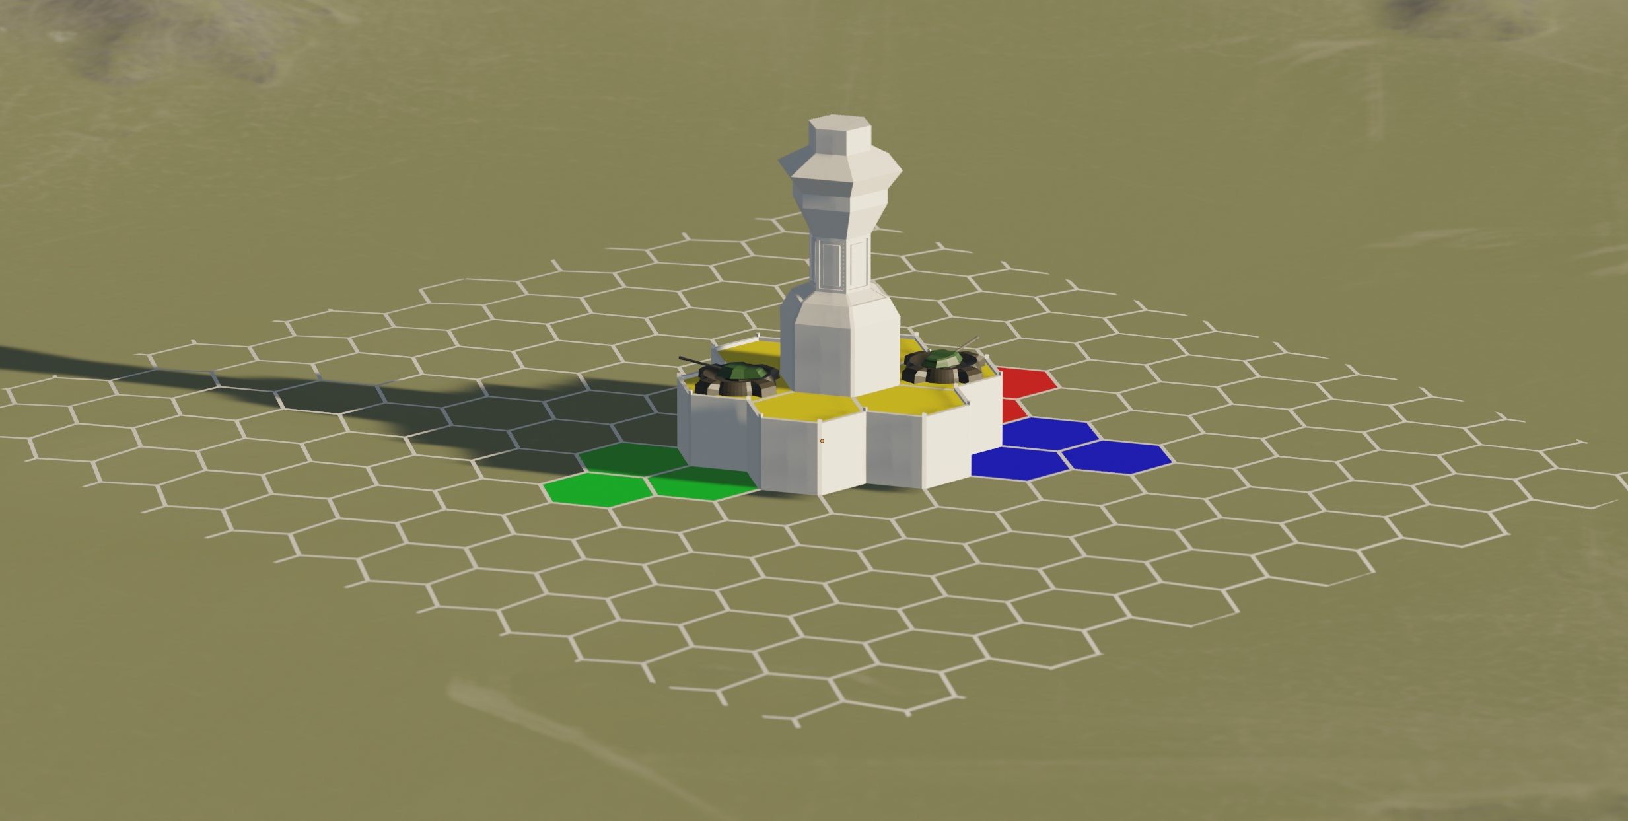
Basebuilding
Gebäude sind wie hexagonale Tetris-Blöcke.
Gebäude bekommen Ressourcen (wie Munition und Energie) von benachbarten Gebäuden.

Slide 5
Implementationsziele
Spielfeld implementieren Auf dem Spielfeld wird die Festung gebaut. Jedes Gebäude hat eine fixe Form (Tetrisblöcke). Gebäude können gelöscht und umplatziert werden.
Gamecontroller implementieren Verwaltet den Spielstand des Spieles (Ressourcenhaushalt, aktive Gebäude, Spielfortschritt, …) und den Spielzyklus (Start und Ende)

Slide 6
Implementationsziele
Waffencontroller implementieren Zielsysteme entwerfen (Direkt zielen oder indirekt über einen Radar).
Flugbahn der Geschosse simulieren (Physics Engine)
Gebäudecontroller implementieren Unterschiedliche Gebäude produzieren und verbrauchen Ressourcen (Metall, Energie, Munition).
Inputhandler, Kameraführung, HUD, …

Slide 7

Unity (C#)

